Slide 1

PROSUR - PROSUL
SISTEMA DE COOPERACIÓN SOBRE ASPECTOS DE INFORMACIÓN OPERACIONAL Y PROPIEDAD INDUSTRIAL
Lima , 2015

Slide 2
ANTECEDENTES
AÑO |  | EVENTO | OBJETIVOS INICIALES
2008 |  | III Encuentro sobre la integración de la Propiedad Industrial en las Políticas de Desarrollo Económico y Social en el Ámbito de los Países de América del Sur. | Trazar las etapas del desarrollo de una plataforma común de propiedad industrial para las Oficinas de América del Sur.
2009 |  | IV Encuentro sobre la Integración de la PI en las Políticas de Desarrollo Económico y Social en el Ámbito de los países de América del Sur. | Desarrollar los documentos del Marco Lógico, Presupuesto y Componentes del Proyecto.
2010 |  | Firma del Convenio con el Banco Interamericano de Desarrollo (BID) en el marco del Programa de Bienes Públicos Regionales. Definición de los componentes del proyecto. | Consolidar el marco de cooperación necesario para la ejecución de las actividades propias del Proyecto Prosur.
2011-2014 |  | 15 Reuniones del Comité Directivo. 4 Reuniones de los Comités Técnicos de Marcas y Patentes 2 Talleres de examinadores. | Ejecución de las actividades atinentes a cada uno de los componentes del programa.

Slide 3
OBJETIVOS INICIALES
El Proyecto PROSUR tiene como propósito crear una plataforma común que permita la integración y el intercambio de los datos y sistemas de información entre las diferentes oficinas de propiedad industrial y cooperación entre ellas, así como la oferta de nuevos productos y servicios a los usuarios.
Su meta es contar con una plataforma común que, utilizando las TICs, que permita el acceso a información en propiedad industrial por parte de las empresas, individuos, oficinas de propiedad industrial y demás usuarios del sistema, aumentando la eficiencia y calidad en el proceso de búsqueda, examen y decisiones adoptadas por las diferentes oficinas, impulsando la cooperación en materia de propiedad industrial.

Slide 4
COMPONENTES
El Proyecto consta de cuatro componentes:
Componente I: Lineamientos generales y operacionales para la ejecución del proyecto.
Componente II: Plataforma común para la integración de los sistemas.
Componente III: Modelo de cooperación para exámenes.
Componente IV: Productos y servicios a la comunidad de usuarios y público en general.

Slide 5
ESTRUCTURA
COMITÉ DIRECTIVO. Integrado por las máximas autoridades de las ONAPI´S de cada país miembro.
PRESIDENCIA PRO TEMPORE: Semestral.
COMITÉS TÉCNICOS POR ÁREA Comité de Marcas Comité de Patentes Comité Informático
SECRETARÍA TÉCNICA
COORDINACIÓN GENERAL

Slide 6
RESULTADOS ESPERADOS
La generación de una plataforma integrada de sistemas para los países participantes.
La creación de un portal de internet en el que los usuarios de la región podrían realizar las búsquedas y obtener información sobre las legislaciones de los países participantes del proyecto.
El establecimiento de un mecanismo de cooperación para el examen de patentes y de marcas. (Sin carácter vinculante, se trata de intercambio de información en un esquema colaborativo para reducción de tiempos de tramitación).

Slide 7
ESTRUCTURA
COMITÉS TÉCNICOS: Comité de Marcas: Junio de 2012: Se presentaron una serie de recomendaciones para una propuesta de cooperación en marcas. Se definieron las etapas de implementación y se dio inicio a la primera de ellas, mediante la recopilación de todos los formularios de registro de marcas de las diferentes oficinas con el fin de unificarlos. Se aprobó el formulario regional de presentación de marcas PROSUR en la versión que se presentó, concediéndose un plazo a las ONAPIs hasta el 24 de octubre de 2014, a los efectos de introducir los ajustes que fueren necesarios en función de las modificaciones legislativas que algunos países han tenido. Los ajustes fueron recibidos por la Coordinación y se consolidará un documento

Slide 8
ESTRUCTURA
COMITÉS TÉCNICOS: Comité de patentes: Julio de 2012: Se concluye que el sistema e-PEC es la herramienta de trabajo que ofrece mayores ventajas para la colaboración en el examen de patentes entre las ONAPI´s Diciembre 2014: Se encuentra en lanzamiento la versión 4.0 de e-PEC donde se establecerán los niveles colaborativos del trabajo de las ONAPI´s en materia de exámenes de Patentabilidad y aprovechamiento del trabajo de los examinadores.

Slide 9
ESTRUCTURA
COMITÉS TÉCNICOS: Comité técnico informático: Trabaja de la mano de los dos comités anteriores en las herramientas y nuevos desarrollos para la consolidación de la plataforma de trabajo común. En el 2014 el INPI Brasil acordó formar un equipo único con el INPI Argentina, compuesto por al menos 6 personas. Este equipo coordinará las actividades conjuntas de mantenimiento de la infraestructura informática del PROSUR, sin perjuicio de que el INPI Argentina continuará encargándose del mantenimiento y evolución del catalogo y el portal y el INPI Brasil del mantenimiento del e-pec.

Slide 10
EVOLUCIÓN DE PROSUR
SICREPI
PROSUR
Mayo
2008
2009
2010
2011
2012
2014
III Encuentro sobre la integración de la Propiedad Industrial en las Políticas de Desarrollo Económico y Social en el Ámbito de los Países de América del Sur.
Formulación del proyecto.
IV Encuentro sobre la Integración de la PI en las Políticas de Desarrollo Económico y Social en el Ámbito de los países de América del Sur.
Constitución formal de Comité Directivo.
Firma del Convenio con el Banco Interamericano de Desarrollo (BID) en el marco del Programa de Bienes Públicos Regionales.
Definición de los componentes del proyecto.
Modificaciones al Proyecto por sugerencia del BID.
Se examinan las contribuciones de la OMPI al Proyecto.
Reuniones periódicas del Comité Directivo y de los diferentes comités técnicos que reflejan los avances en la ejecución del proyecto.
Entregables por componentes.
Nuevos retos y mejores objetivos.
Se solicitó la cooperación de la OMPI para apoyar el desarrollo general del Proyecto y la utilización de la plataforma WIPO-CASE.

Slide 11





EVOLUCIÓN DE PROSUR
Reuniones Comités Directivos
2008-2010
Agosto
Buenos Aires
Septiembre
Montevideo
Noviembre
Rio de Janeiro
Marzo
Bogotá
Abril
Santiago de Chile
Junio
Ginebra
Septiembre
Ginebra
III Encuentro sobre la integración de la PI en las Políticas de Desarrollo Económico y Social en el Ámbito de los Países de América del Sur.
VI Encuentro sobre la integración de la PI en las Políticas de Desarrollo Económico y Social en el Ámbito de los Países de América del Sur.
Examen a las contribuciones de la OMPI al Proyecto
2008
2009
2010
2011
Encuentros
Comité Directivo

Slide 12

EVOLUCIÓN DE PROSUR
Reuniones Comités Directivos y Técnicos
2011-2012
Enero
Buenos Aires
Abril
Santiago de Chile
Mayo
Cancún
Julio
Rio de Janeiro
Septiembre
Ginebra
Diciembre
Quito
Abril
Rio de Janeiro
Junio
Buenos Aires
Julio
Santiago de Chile
Agosto
Video
Conferencia
Diciembre
Video Conferencia
Marzo
Lima
Octubre
Ginebra
Taller de Examinadores
Taller de Examinadores
2012
2014
2011
Comité Técnico
Comité Directivo

Slide 13
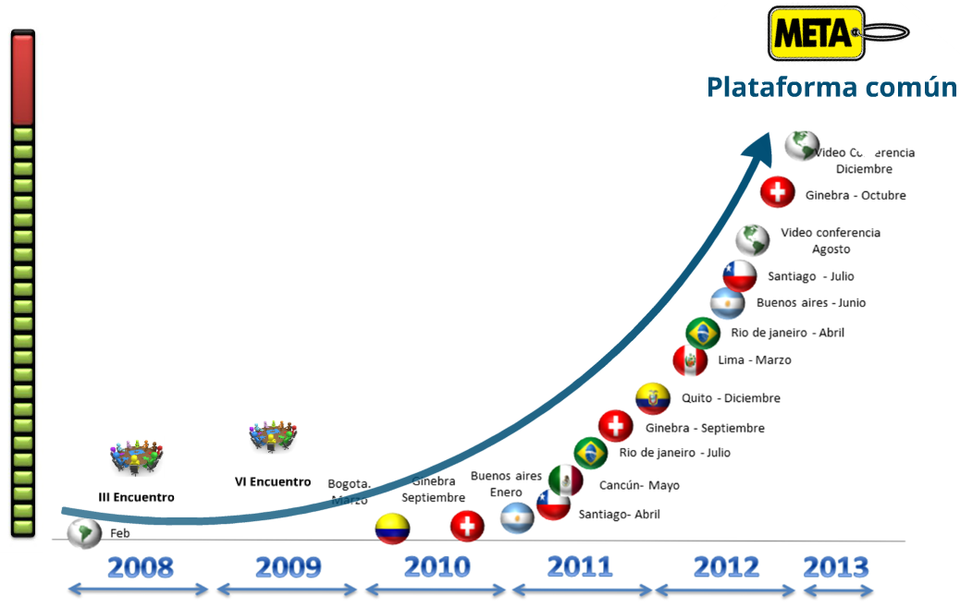
RETO:

Slide 14
Productos
COMPONENTE I
Lineamientos Generales y Operacionales para la ejecución del proyecto.
Suscripción de un convenio de cooperación que vincula formalmente a las ONAPIS (Firmado el 05/07/2012) Inicio del proceso para la contratación de una consultoría que asesore al Comité Directivo en relación al proceso de institucionalización del PROSUR. Redacción del Reglamento Operativo del PROSUR. (Elaborado y aprobado en 19/12/2012)

Slide 15
Productos
COMPONENTE II
Plataforma Común para la Integración de Sistemas e información.
Recopilación de la información necesaria para la construcción de la infraestructura técnica en materia de software y hardware con que cuentan las oficinas: se compiló toda la información de acuerdo con las pautas acordadas. Consenso en relación con la solución informática a ser desarrollada para interconectar los sistemas de las diferentes oficinas de Propiedad Industrial que forman parte del PROSUR y el desarrollo del Plan General de Informática(e-PEC).

Slide 16
Productos
COMPONENTE III
Modelo de Cooperación para Exámenes de patentes.
Cooperación en materia de patentes Piloto I. Utilización de ofertas tecnológicas de intercambio y acceso compartido a exámenes de patentes. Organización del 1° Taller de Examinadores de Patentes (Santiago de Chile, abril 2011), con el fin de construir confianza entre los examinadores de las ONAPI´s. Diseño e implementación de un Piloto II. Sistema e-PEC desarrollado por técnicos de las Oficinas de Brasil y Argentina. Organización del 2° Taller de Examinadores de Patentes (Buenos Aires, Junio 2012), Pruebas en tiempo real de e-PEC. (En etapa final de validación). Lanzamiento de la versión 4.0 de e-PEC con nuevas funcionalidades para el intercambio de información y trabajo entre examinadores.

Slide 17
Productos
COMPONENTE III.a
Modelo de Cooperación para Exámenes (marcas)
2) Cooperación en materia de marcas Recopilación de procedimientos y prácticas de todas las oficinas de marcas y consolidación de toda la información en un documento común que fue presentado en la reunión de Quito (diciembre de 2011). Elaboración de una propuesta consensuada con recomendaciones y delimitación de etapas para la cooperación en materia de marcas (Comité Directivo de julio de 2012). Desarrollo de un Formulario de Solicitud Común Regional (Comité Directivo de octubre de 2012). Aprobación en 2014 del formulario regional de presentación de marcas PROSUR.

Slide 18
Productos
COMPONENTE IV
Productos y servicios a la comunidad de usuarios y público en general
Video institucional de PROSUR lanzado en la Asamblea General de la OMPI (Octubre de 2012). En el mes de julio de 2012, se comenzó el desarrollo de la página web regional de PROSUR: Febrero de 2013, entrega de la página Web. http://190.210.139.143:8888/PROSUR/ (En ajustes finales luego de observaciones y sugerencias de las ONAPI´S.)

Slide 19
Productos
COMPONENTE IV
Productos y servicios a la comunidad de usuarios y público en general-Prosur Proyecta
El Comité considera necesario que el PROSUR Proyecta se desarrolle en dos niveles: 1) Regional 2) Nacional Para llevar adelante este desarrollo es necesario el cumplimiento de las siguientes etapas o actividades: 1) Disponer de las 15 herramientas que componen el Proyecta original, a los efectos de que todas las Oficinas puedan analizar su incorporación a un proyecta nacional en adelante Pais PROYECTA y para generar el PROSUR PROYECTA. 2) Definición de herramientas para generar el PROSUR PROYECTA.

Slide 20
Relación con Terceros
OMPI: Pruebas piloto WIPO-CASE
Facilitación para encuentros de las ONAPIs.
Consultorías técnicas.
ONAPI´s: Costa Rica, México y España como Observadores.

Slide 22
RETOS
Institucionalidad: Integración.
Sistema de examen colaborativo en materia de patentes.
Plataforma común para intercambio de datos y sistemas de información.
Nuevos productos y servicios para usuarios.

Slide 23
José Luis Salazar López
jlsalazar@sic.gov.co
Director de Nuevas Creaciones
SUPERINTENDENCIA DE INDUSTRIA Y COMERCIO
Bogotá, D.C. Colombia

